Slide 1

A eficiência de um
e-commerce
Nadianne Galvão, Valdir Santana e Verenilson Souza

Slide 2
Introdução
Em um cenário cada vez mais digital, a gestão eficiente de sistemas de vendas online torna-se essencial para as operações bem-sucedidas das empresas. Neste contexto, exploraremos a aplicação de um Data Warehouse em um sistema de vendas online, analisando como cada elemento, desde a busca por produtos até a entrega final, proporcionando uma visão detalhada e estruturada do funcionamento do e-commerce.

Slide 3


1. Granularidade
Uma empresa gerencia um sistema de vendas online. Uma linha na tabela venda é uma solicitação de um cliente para comprar um ou mais produtos disponíveis em um e-commerce em um determinado dia, através de uma determinada forma de pagamento.

Slide 4
2. Sistema operacional / cenário
O usuário busca produtos desejados e adiciona-os no carrinho. Ao finalizar a busca de produtos, o cliente vai ao carrinho e seleciona aforma de pagamento (pix, cartão de débito, cartão de crédito, boleto) e adiciona o CEP para verificar o valor do frete, e também descreve o endereço para entrega.
Uma vez confirmada a compra, o status da venda fica como: “aguardando pagamento”. Se o tempo do pagamento expirar o status da venda vai para “cancelado”. Caso tenha feito o pagamento, o status da venda será: “pagamento efetuado”.
Ao efetuar o pagamento, o status do produto será alterado para “em andamento”
Ao fazer a entrega o status do produto sera “entregue” e o usuário poderá fazer uma avaliação do produto e da entrega.

Slide 5
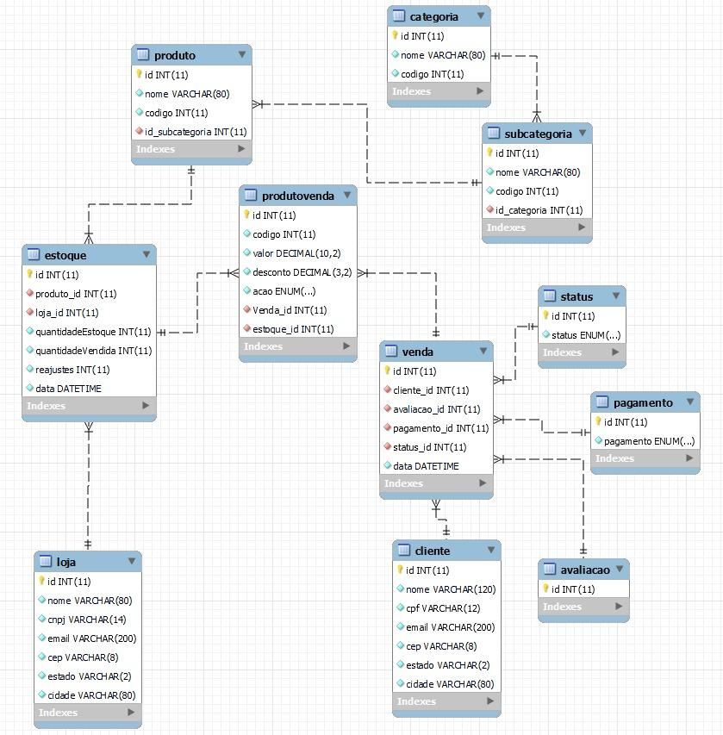

Slide 6
Indicadores:
Qual o número de compras realizadas hoje?
Qual o número de compras canceladas hoje ?
Qual o número de compras que passaram para o status ‘Pagamento efetuado’ hoje e quantas passaram para o status “entregue”?

Slide 7
Indicadores:
Qual a média de compras por mês ? por semestre ?
Qual o número de compras por loja? Qual o número de compras por categoria ?
Qual o número de compras por subcategoria ?

Slide 8
Indicadores:
Qual o número de compras feitas por cada usuário?
Qual a média de avaliações recebidas por produtos?
Quais os produtos mais comprados por categoria ?
Qual a média de compras de clientes por Sexo?
Quais estoques que mais lucrou? Top 10
Quais estoques que menos lucrou? Top 10

Slide 9
Indicadores:
Quais estoques não tiverem seus produtos vendidos completamente?
Qual estoque de produto que teve mais devoluções?
Quais produtos alimentício foram passado da validade?

Slide 10
Agradecemos!

